Slide 1
LES FILMS D’ÉRIC ROhMER
kathy tang
LE 29 Octobre

Slide 2
LE PROGRAMME
Introduction d’Éric Rohmer
Contes moraux (1963-1972)
Contes des quatre saisons (1990-2000)
Appréciation
Personnages
Esthétique de la couleur
Les références philosophiques
L’amour dans les films de Rohmer vs d’autres réalisateurs
Séries de Michelangelo Antonioni 🇮🇹
Séries de Richard Linklater 🇺🇸
Séries de PANG Ho-Cheung HK

Slide 3
Introduction d’Éric Rohmer
Éric Rohmer (1920-2010) est un réalisateur français. ll est rédacteur en chef de la revue, Cahiers du Cinéma, de 1957 à 1963. Considéré avec Jean-Luc Godard, François Truffaut, Claude Chabrol et Jacques Rivette comme l'une des figures majeures de La Nouvelle Vague, il a obtenu en 2001 au festival international du film de Venise un Lion d'or pour l'ensemble de sa carrière.
Il a réalisé au total vingt-trois longs métrages qui constituent une œuvre atypique et personnelle, en grande partie (pour les deux tiers de ses longs métrages), organisé en trois cycles: les Contes moraux, les Comédies et proverbes et les Contes des quatre saisons.

Slide 4
Introduction d’Éric Rohmer
1 prix
2 nomination
4 prix
4 nomination
4 prix
4 nomination

Slide 5
Introduction d’Éric Rohmer
La Nouvelle Vague
La Nouvelle Vague est un mouvement du cinéma français né à la fin des années 1950. Les figures emblématiques en sont notamment Jean-Luc Godard, François Truffaut, Jacques Rivette, Claude Chabrol, Éric Rohmer et Agnès Varda. Il a été influencé par l'existentialisme et le néoréalisme.
L'histoire de la Nouvelle Vague est aussi l'histoire d'un groupe de critiques. En effet, François Truffaut, Jean-Luc Godard et Éric Rohmer sont issus des Cahiers du Cinéma.

Slide 6
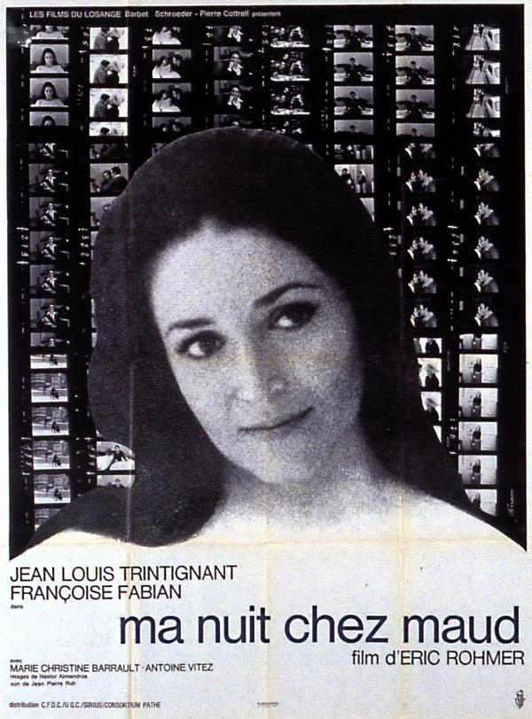
Contes moraux (1963-1972)
La boulangère de Monceau (1963)
La carrière de Suzanne (1963)
Ma nuit chez Maud (1969)

Slide 7
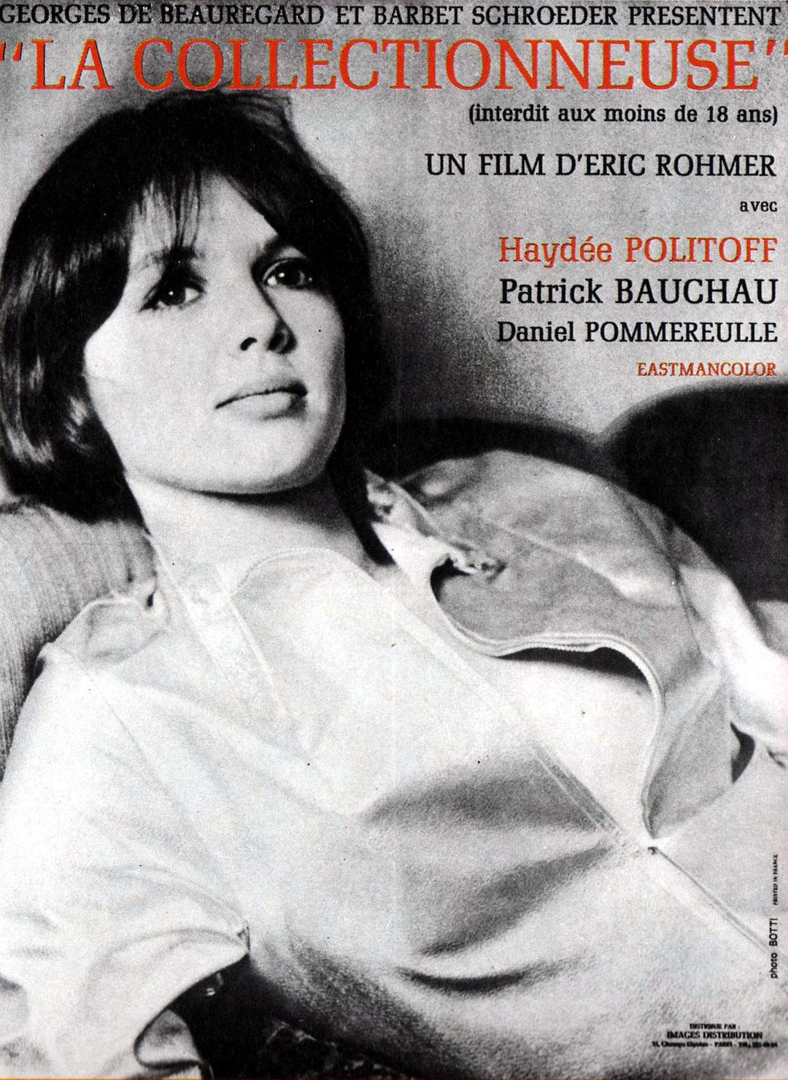
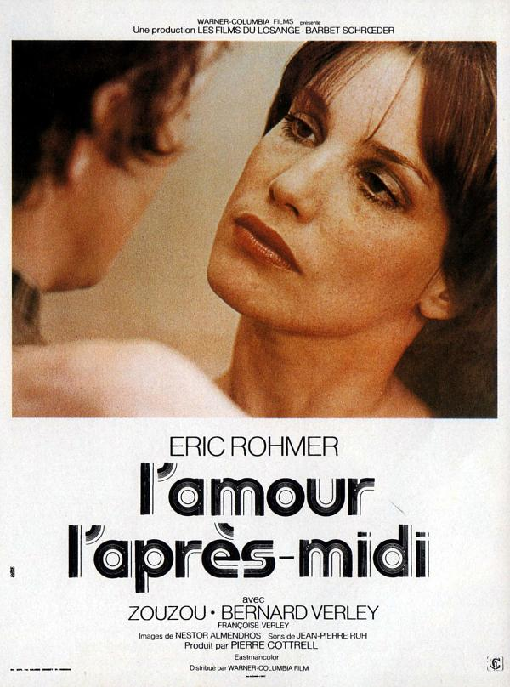
Contes moraux (1963-1972)
La collectionneuse (1967)
Le genou de Claire (1970)
L'amour l'après-midi (1972)

Slide 8
Contes moraux (1963-1972)
L'amour l'après-midi (1972)
https://pan.baidu.com/play/video#/video?path=%2Fmovie%2F午后之爱%20侯麦.mkv
17:34-19:42

Slide 9
Contes des quatre saisons (1990-2000)
Conte de printemps (1990)
Conte d'été (1996)

Slide 10
Contes des quatre saisons (1990-2000)
Conte d'automne (1998)
Conte d'hiver (1992)

Slide 11
Appréciation: Personnages
Rohmer's films concentrate on intelligent, articulate protagonists who frequently fail to own up to their desires. The contrast between what they say and what they do fuels much of the drama in his films.

Slide 12
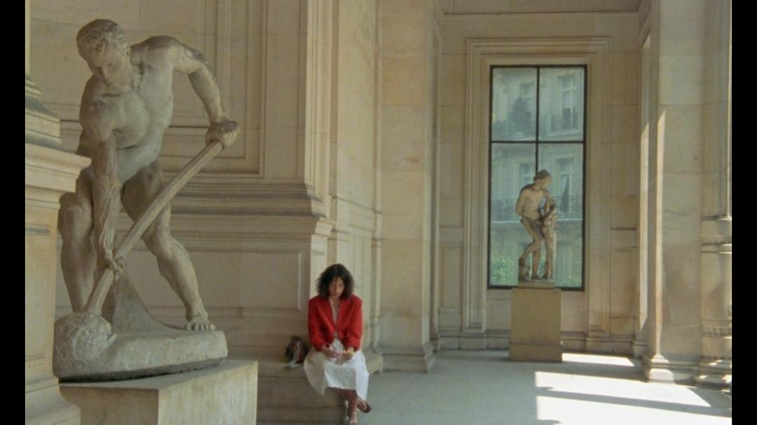
APPRÉCIATION: ESTHÉTIQUE DE LA COULEUR

Slide 13
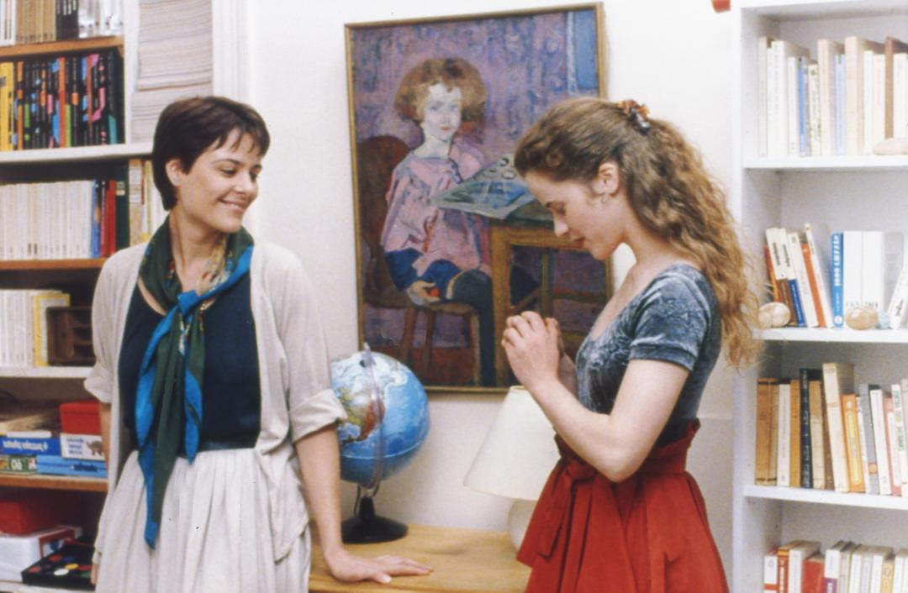
APPRÉCIATION: ESTHÉTIQUE DE LA COULEUR

Slide 14
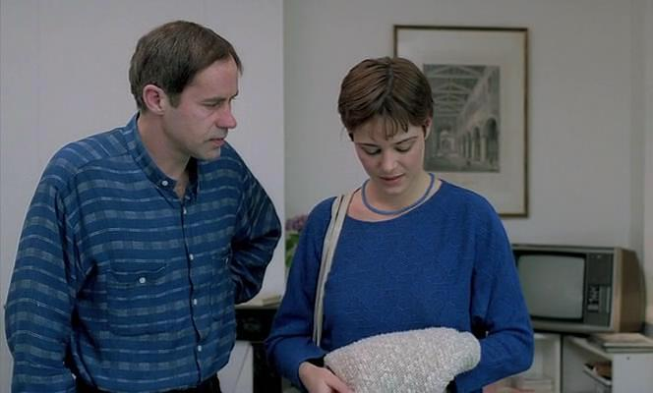
APPRÉCIATION: ESTHÉTIQUE DE LA COULEUR

Slide 15
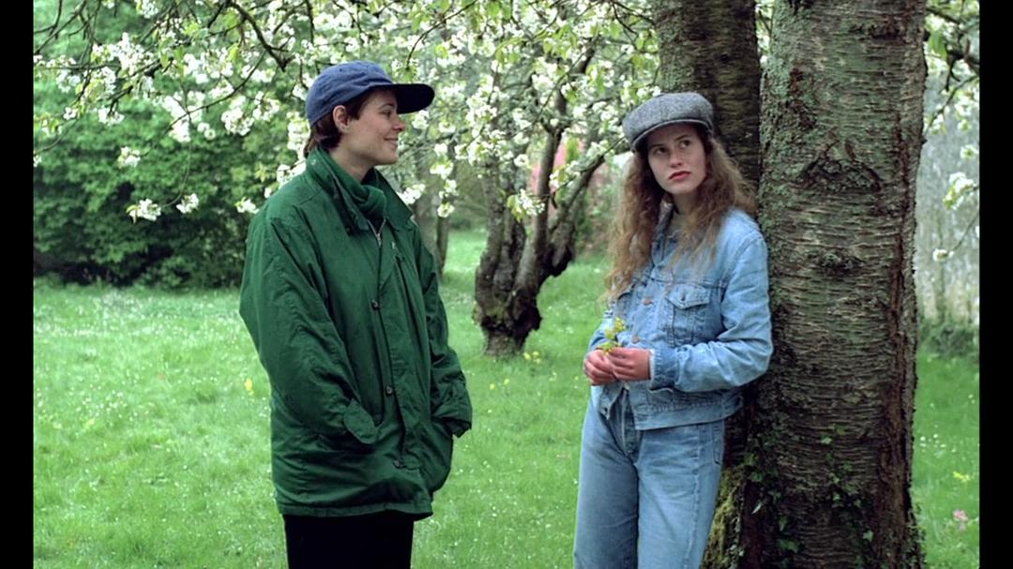
APPRÉCIATION: ESTHÉTIQUE DE LA COULEUR

Slide 16
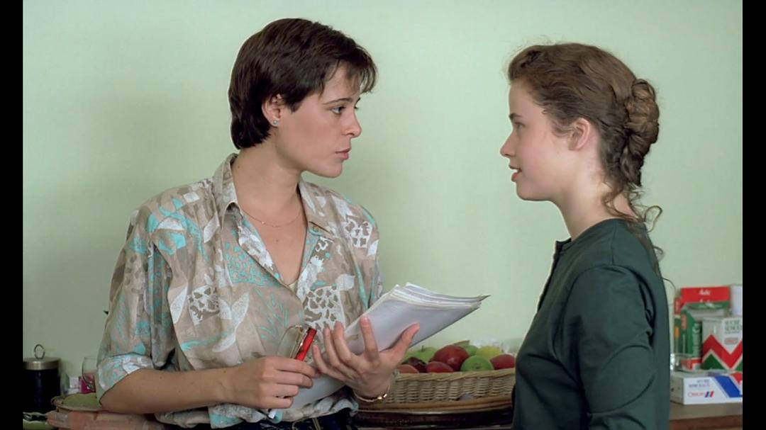
APPRÉCIATION: ESTHÉTIQUE DE LA COULEUR

Slide 17
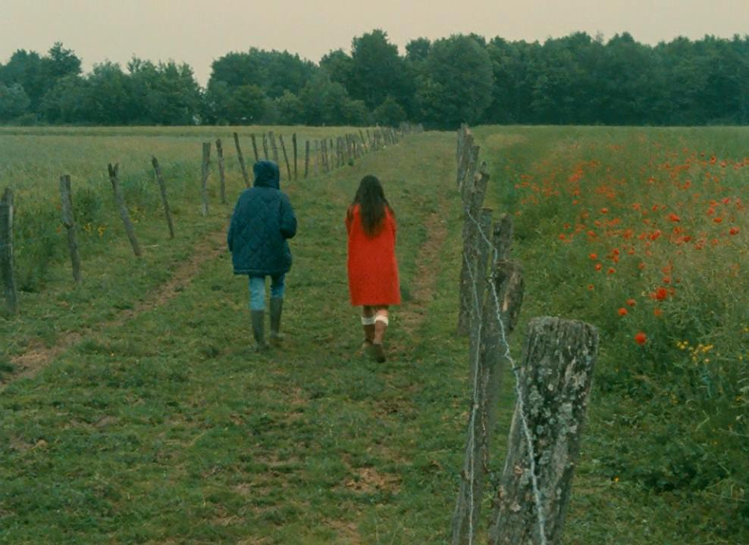
APPRÉCIATION: ESTHÉTIQUE DE LA COULEUR

Slide 18
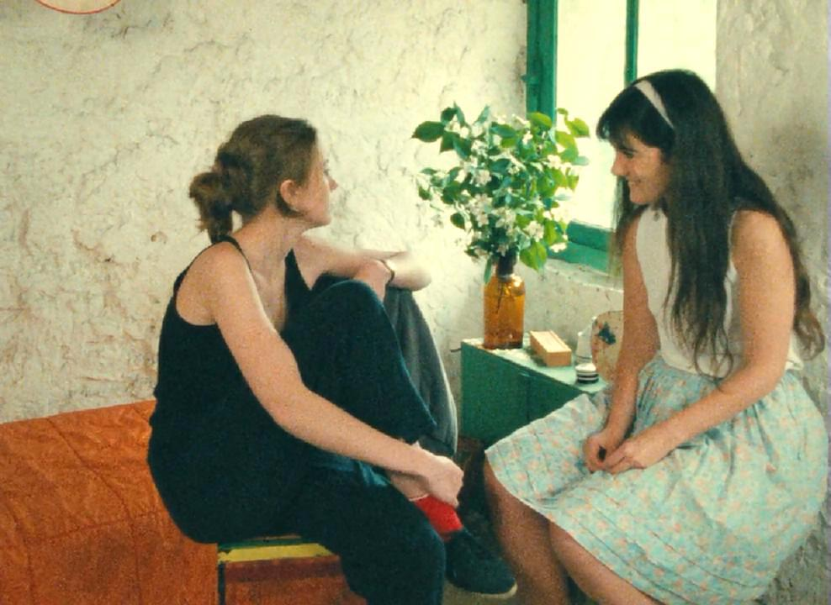
APPRÉCIATION: ESTHÉTIQUE DE LA COULEUR

Slide 19
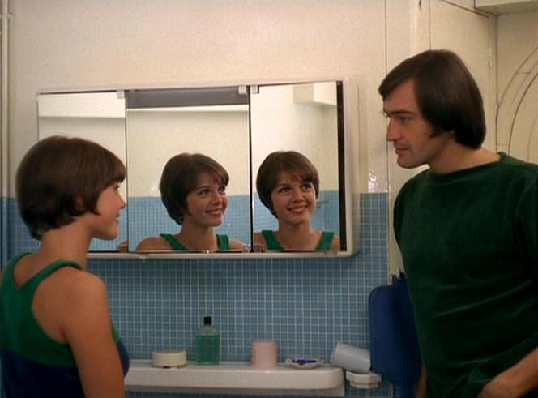
APPRÉCIATION: ESTHÉTIQUE DE LA COULEUR

Slide 20
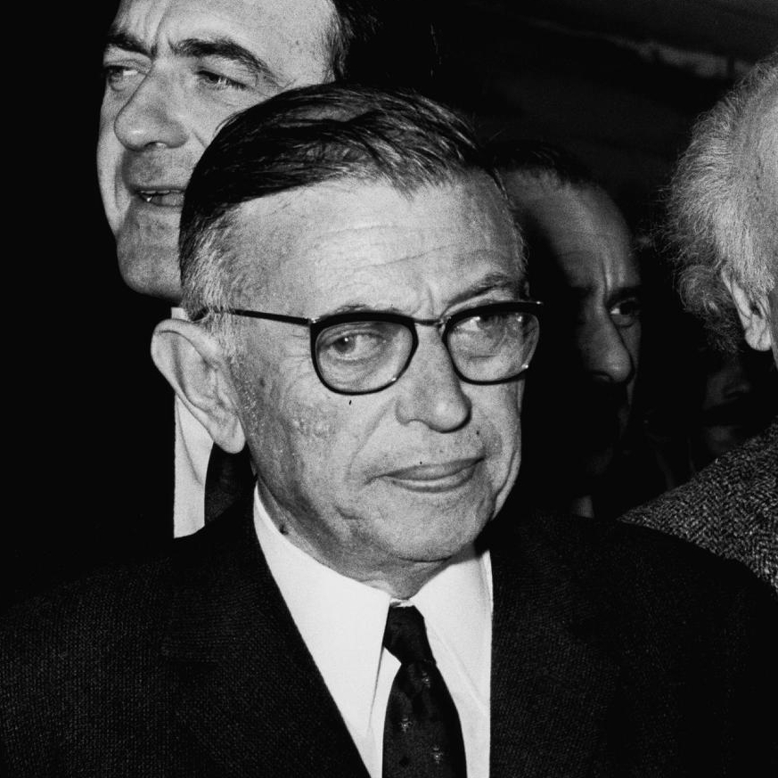
Appréciation: Thème
Les références philosophiques
Conte de printemps → La Critique de la raison pure de Kant;
Conte d'hiver; Ma nuit chez Maud → le pari de Pascal;
Il y a une éthique sartrienne chez Rohmer: on n'a pas le droit de décider à la place des autres, de vouloir ce qui leur nuit. L'homme est libre, responsable, il n'a pas d'excuses. On ne naît pas lâche ou héros, on choisit de l'être. Il s'agit d'être fidèle à des valeurs, auxquelles on croit sincèrement et qui donnent sens à notre vie.

Slide 21
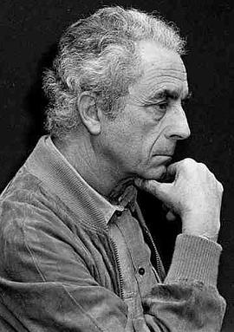
L’amour dans les films de Rohmer vs d’autres réalisateurs
Séries de Michelangelo Antonioni 🇮🇹
Trilogie sur la modernité et ses mécontents
l'impossibilité d'aimer dans l'ère post-industrielle
Les hommes et les femmes tombent amoureux rapidement, mais l'amour disparait rapidement aussi.
Personne n'est à blâmer pour avoir cessé d'aimer. Nous nous sentons impuissants.
Citations (Dans le film “L’eclisse”):
Vittoria “Why do we ask so many questions? Two people shouldn't know each other too well if they want to fall in love. But, then, maybe they shouldn't fall in love at all.”

Slide 22
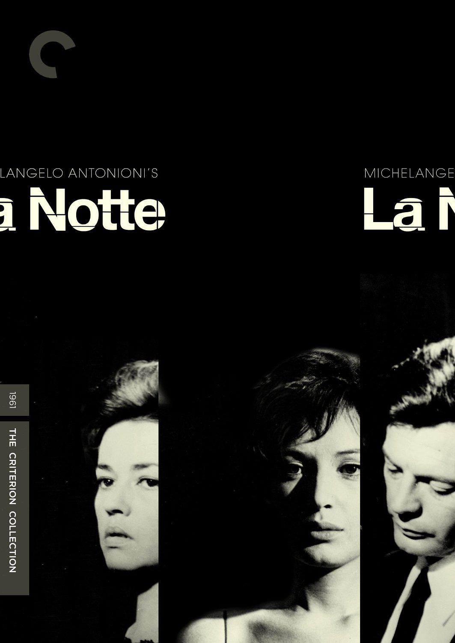
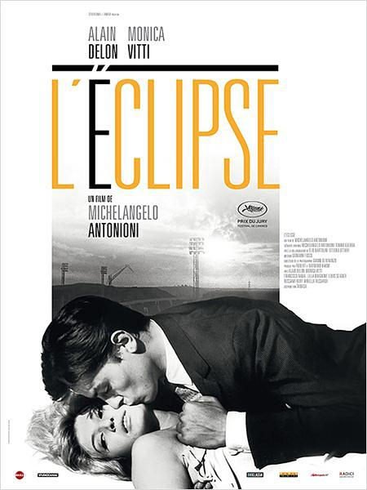
L’amour dans les films de Rohmer vs d’autres réalisateurs
L'avventura (1960)
La Notte (1961)
L'eclisse (1962)

Slide 23
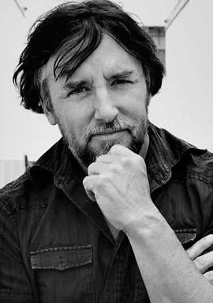
L’amour dans les films de Rohmer vs d’autres réalisateurs
Séries de Richard Linklater 🇺🇸
des dialogues, pas des scènes, tout le long du film
https://www.amazon.com/Before-Sunrise-Ethan-Hawke/dp/B001NA6096
Citations (Dans le film “Before Sunrise”):
Celine: “I believe if there's any kind of God it wouldn't be in any of us, not you or me but just this little space in between. If there's any kind of magic in this world it must be in the attempt of understanding someone sharing something. I know, it's almost impossible to succeed but who cares really? The answer must be in the attempt.”
Citations (Dans le film “Before Midnight”):
Natalia: “Like sunlight, sunset, we appear, we disappear. We are so important to some, but we are just passing through. ”

Slide 24
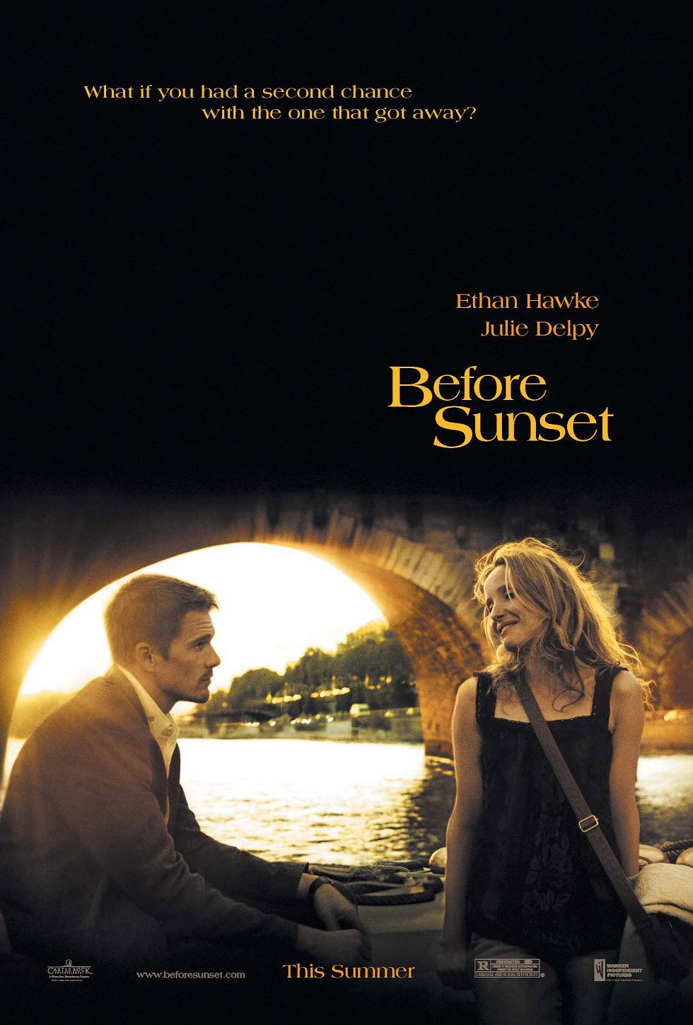
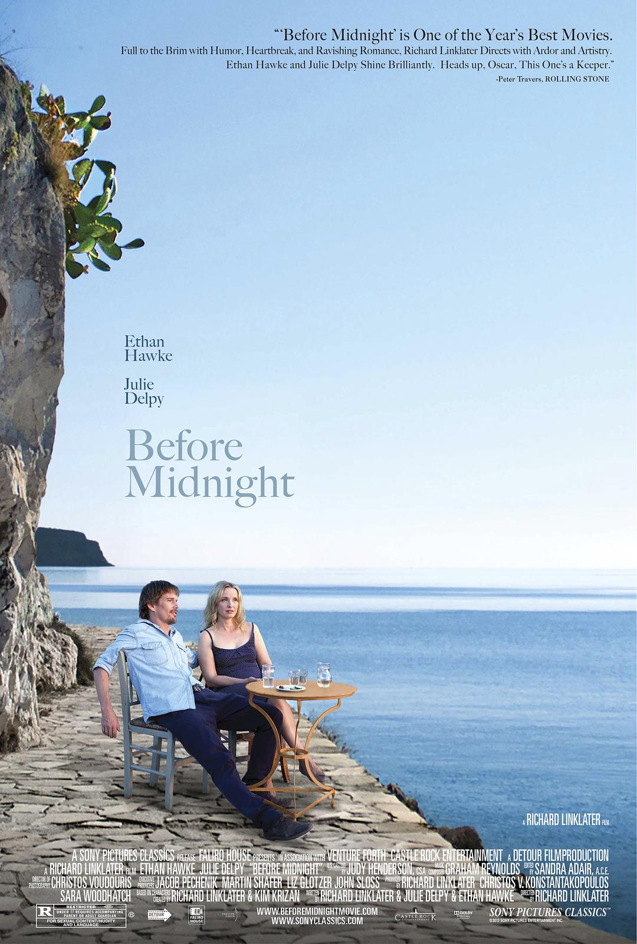
L’amour dans les films de Rohmer vs d’autres réalisateurs
Before Sunrise (1995)
Before Sunset (2004)
Before Midnight (2013)

Slide 25
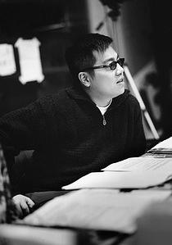
L’amour dans les films de Rohmer vs d’autres réalisateurs
Séries de PANG Ho-Cheung HK
http://www.mediaasia.com/loveinapuff/en_main.html
Tout le monde est occupé par le travail dans les grandes villes comme Hong Kong. Donc, tomber amoureux d’une personne aléatoire est commun.

Slide 26
L’amour dans les films de Rohmer vs d’autres réalisateurs
Love in a Puff (2010)
Love in the Buff (2012)
Love off the Cuff (2017)

Slide 27
Merci!

